Slide 1
Netzwerktreffen der Bologna-Koordinatorinnen und –Koordinatoren 2023
Herzlich Willkommen zum
Wir beginnen um 10:00 Uhr

Slide 2
Was tut sich im Europäischen Hochschulraum? Was erwarten wir 2024?
Onboarding: Der Europäische Hochschulraum in a nutshell
Tirana Communiqué Draft 0: Welche Themen und Ziele wurden abgesteckt?
EUA Statement Going beyond the 20% student mobility benchmark

Slide 3
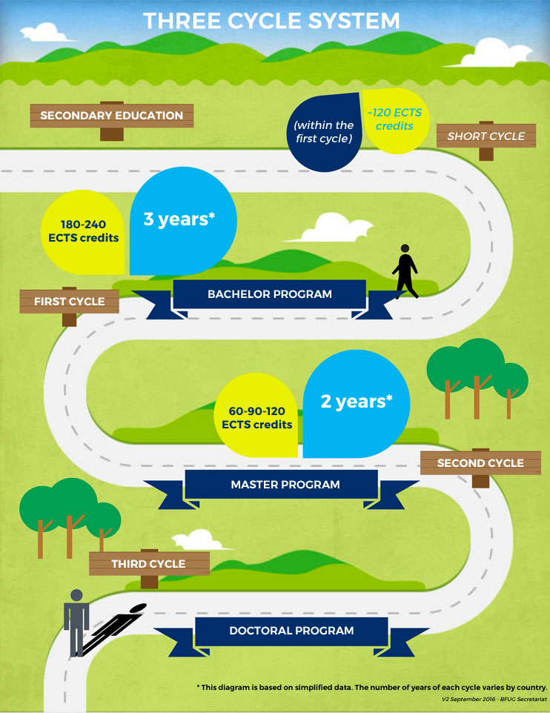





Wie „funktioniert“ der Europäische Hochschulraum?
Degree structures (BA – MA – PhD)
Recognition
Implementation at national level & at universities
(Bologna) Communiqués
European BFUG
Social Dimension
Quality Assurance
Internationalisation
Innovative Teaching

Slide 4
Communiqué (im Zuge der Konferenzen) der Hochschulministerinnen und Hochschulminister des Europäischen Hochschulraumes (EHR)
Europäische Bologna Follow-Up Gruppe (nat. BFUG)
Übermittlung der Inhalte (Arbeitsprogramm) aus der europäischen BFUG an die nationale BFUG und Vertretung in der Gruppe durch Abt. IV/11
Erasmus +
3-IN-AT-PLUS
Bologna/EHR Kontaktstelle (IV 11a)
im BMBWF
Österr. Vertreterinnen u. Vertreter
(BMBWF und andere Stakeholder) in europäischen BFUG-Advisory und Working Groups
Bologna-Servicestelle
in der OeAD-GmbH
Österreichische Bologna Follow-Up Gruppe
(alle Hochschulsektoren, Interessensvertretungen, Ministerien, EHR-Expertinnen und Experten etc.)
Expertinnen und Experten
für den Europäischen Hochschulraum
--------------------------------------------------------------------------------------------------------------------------------------------------
Ressort-interne Diskussion der EHR-relevanten Entwicklungen auf allen Ebenen unter Einbeziehung der im BMBWF vorhandenen Expertise
Implementierung der Ziele des EHR in den Steuerungsinstrumenten des BMBWF (Hochschulplan, Gesamtösterreichischer Universitätsentwicklungsplan, Leistungsvereinbarungen, FachhochschulEntwicklungs- und Finanzierungsplan) unter Beteiligung sämtlicher für EHR-relevante Themen zuständigen Expertinnen und Experten des BMBWF sowie nationaler Stakeholder
Verankerung der Prioritäten bzw. Ziele des EHR im österreichischen Recht

Slide 5
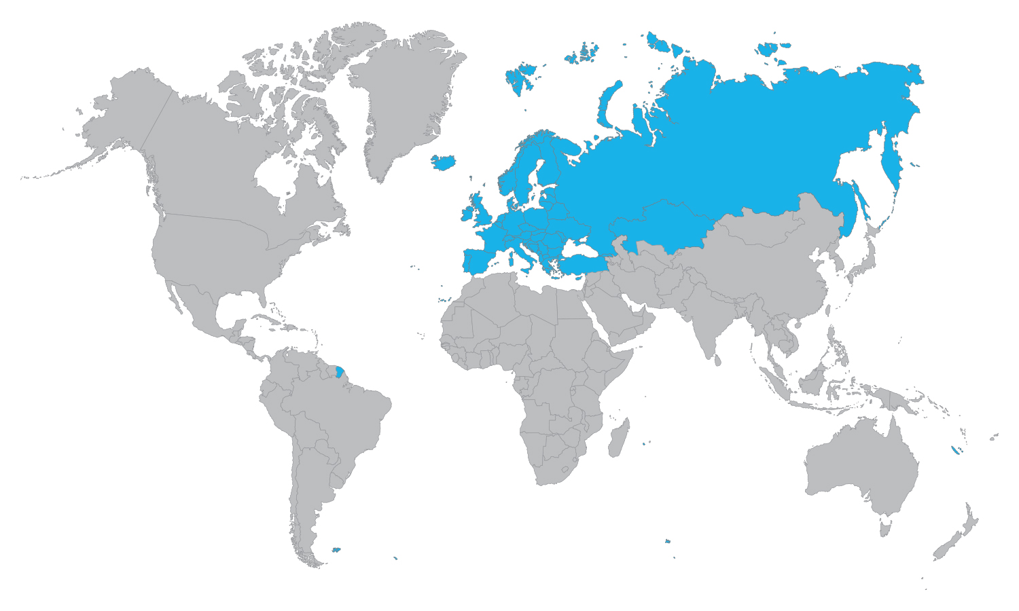
EHEA – The European Higher Education Area
1999: Austria, Belgium, Bulgaria, Czechia, Denmark, Estonia, Finland, France, Germany, Greece, Hungary, Iceland, Ireland, Italy, Latvia, Lithuania, Luxembourg, Malta, the Netherlands, Norway, Poland, Portugal, Romania, Slovakia, Slovenia, Spain, Sweden, Switzerland, United Kingdom
2001:
Croatia
Cyprus
Liechtenstein Turkey
2003:
Albania
Andorra
Bosnia and Herzegovina
Holy See
North Macedonia
Russian Federation
Serbia
2005:
Armenia
Azerbaijan
Georgia
Republic of Moldova
Ukraine
2007-2020:
2007: Montenegro
2010: Kazakhstan
2015: Belarus
2020: San Marino

Slide 6
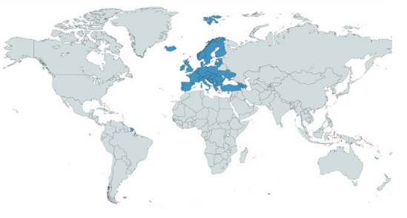
Reality check: Mitglieder des EHR mit Stand April 2022, Russland und Weißrussland sind „suspendiert“
Notes:
The BFUG / EHEA members are 49 countries and the European Commission. As of the BFUG Meeting LXXX, held in Strasbourg on the 11th and 12th of April 2022, it was decided by the BFUG members to suspend the rights of representation of the Russian Federation and Belarus in the EHEA.
To become a member of the EHEA, countries have to be party to the European Cultural Convention and to declare their willingness to pursue and implement the objectives of the Bologna Process in their own systems of higher education.

Slide 7
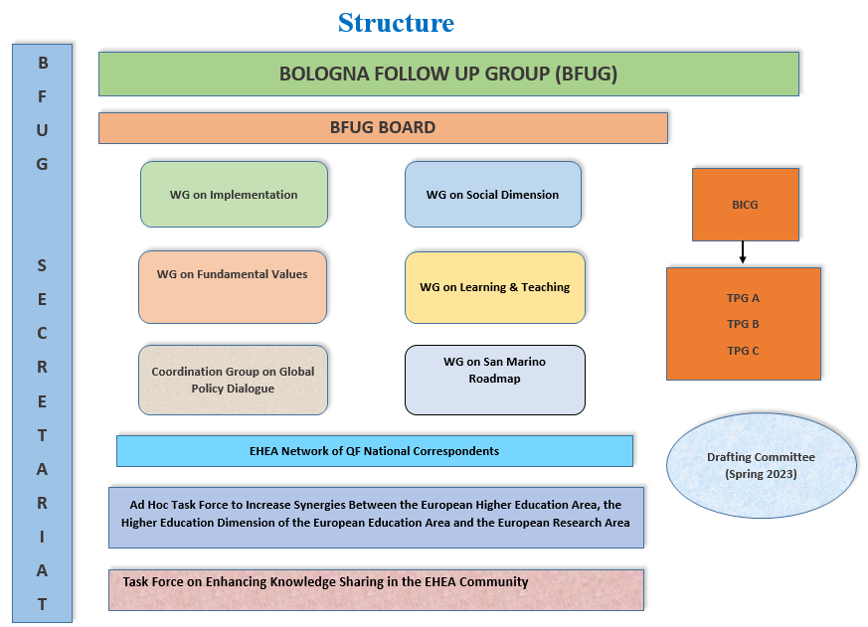
Structure of the European BFUG
2021 – 2024
Rules of procedures: define membership, structures, deadlines, etc
WG = working group
TPG = thematic peer group
Ad hoc task force = on current issues
BFUG Secretariat = rotating, from 1 January 2021 to 30 June 2024: Albania, in preparation of next ministerial conference in Tirana, tasks of the secretariat: laid down in Terms of References
Notes:
WORK PLAN OF THE BOLOGNA FOLLOW-UP GROUP 2021-2024
During the Bologna Follow-Up Group (BFUG) meeting, hosted online by Portugal, on April 15-16, 2021, the Work Plan for 2021-2024 was adopted by the BFUG members.
The BFUG has the possibility to set up working structures, in order to deal with specific topics in more details and reach the goals set out in the Ministerial Communiqué.
All structures within the Work Plan 2021-2024 are open for participation by the BFUG members, experts nominated by national authorities, consultative members and international experts proposed by the structure.
The BFUG board is an advisory committee for the Chairs and the Secretariat to prepare the BFUG meetings. The responsibilities of the Board were defined by the BFUG during its meeting in Rome on 14 November 2003. It also deals with different Groups, since one co-chair of each of them is member of the BFUG board meetings.
The current members of the Board are:
the BFUG Co-Chairs double Troika (the outgoing, present and incoming Co-Chairs of the BFUG);
the BFUG Vice-Chair;
the European Commission;
four of the consultative members (Council of Europe, EUA, ESU, EURASHE);
one of the co-chairs of each working and advisory group and coordination group.
The Co-Chairs and Vice-Chair of the BFUG are the same for the Board.
The Board usually meets at least one month (preferably six weeks) before each BFUG meeting. The host of the Board is normally one of the EHEA Co-Chairs.
BFUG Secretariat:
The main tasks of the Bologna Follow-Up Group Secretariat are:
providing administrative and operational support for the BFUG and its Board - including planning meetings and taking minutes;
assisting the BFUG and its Board in the follow-up work for the period 2021 to 2024 – including planning of activities and following up on the BFUG decisions;
supporting all Working Groups, Advisory Groups and other structures, and on demand, preparing the draft reports;
carrying out any special tasks concerning the implementation of the work programme of the European Higher Education Area;
reviewing and updating the European Higher Education Area website and archives;
acting as an external and internal contact point for the European Higher Education Area;
sharing important messages with members and stakeholders;
providing representation at external events upon request of the organisers;
supporting the BFUG Board to establish interaction with the European Research Area (ERA);
preparing the Ministerial Conference in Albania (2024) and the Bologna Policy Forum under the supervision of the BFUG.

Slide 8
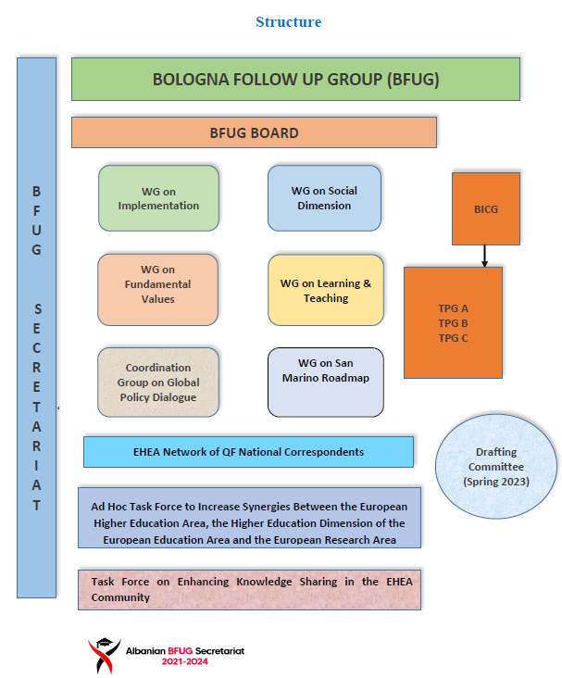
Europäische BFUG: Stephan De Pasqualin (BMBWF)
Bologna Implementation Coordination Group (BICG): Co-Vorsitz Helga Posset (BMBWF)
TPG A (QF, ECTS):Co-Chair Karin Riegler (Akademie), Delegierter Stephan De Pasqualin (BMBWF)
TPG B (Recognition): Karin Giese (WU Wien)
TPG C (QA): Jürgen Petersen (AQ Austria)
WG Implementation: Helga Posset (BMBWF)
WG Social Dimension: Sophie Lehner (ÖH)
WG Fundamental Values: Milica Popovic (CEU)
WG L&T: Alexander Kohler (BMBWF)
CG GPD: Michael Roither (FH Burgenland)

Slide 9
TPG – thematic peer groups 2021 – 2024
TPG A on Qualifications Framework (TPG A on QF)
Key Commitment 1: a three-cycle system compatible with the overarching frameworks of the EHEA and first and second cycle degrees scaled by ECTS – based on the interests and needs indicated by the BFUG members and Consultative members in a survey conducted during the summer of 2018.
TPG B on the Lisbon Recognition Convention (TPG B on LRC)
Key Commitment 2 (national legislation and procedures compliant with the Lisbon Recognition Convention)
TPG C on Quality Assurance (TPG C on QA)
Key Commitment 3 (Quality Assurance in compliance with the Standards and Guidelines for Quality Assurance in the European Higher Education Area)

Slide 10
Consultative members of the Bologna follow up Group
BUSINESS EUROPE
Council of Europe (CoE)
Education International (ETUCE)
The United Nations Educational, Scientific and Cultural Organization (UNESCO) (SDGs, Recognition Conventions…)
The European Association for Quality Assurance in Higher Education (ENQA)
The European Students' Union (ESU) – represents 20 million students through its 45 members in 40 countries
The European University Association (EUA)
European Association of Institutions in Higher Education (EURASHE)
Further information: https://www.ehea.info/page-consultive-members

Slide 11
Laufende Meetings und Outputs zum Europäischen Hochschulraum
Tagesordnungen, Unterlagen und Protokolle der Meeting sowie die Entwürfe zum Ministeriellen Tirana Communiqué 2024 können hier eingesehen werden:
https://www.ehea.info/page-Group-Meetings-and-Events-2021-2024
Quelle für den heutigen Input:
https://www.ehea.info/page-bfug-board-meeting-85 (BFUG meeting am 2.10.2023)

Slide 13
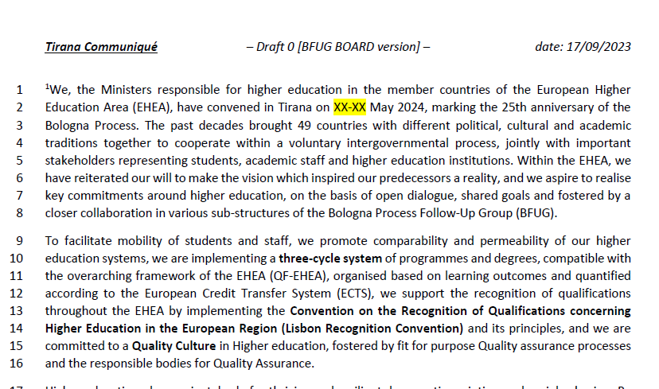
Sneak preview: Eine 1. Skizze zum Tirana Comuniqué

Slide 14
Draft 0 zum Tirana Communiqué I
Bekräftigung der Grundstrukturen/ key commitments des EHR (Studienarchitektur, ECTS, Qualifikationsrahmen, Lernergebnisorientierung, ECTS) und des Lissabonner Anerkennungsabkommens um
Mobilität von Studierenden und Allgemeinem Personal/Lehrenden zu befördern
Mit Rücksicht auf QS-Prozesse für eine Qualitätskultur im HS-Sektor Sorge zu tragen

Slide 15
Draft 0 zum Tirana Communiqué II
Der EHR baut auch nach 2018 & 2020 explizit auf „fundamental values“ auf:
akademische Freiheit,
institutionelle Autonomie,
öffentlich/gesellschaftliche Verantwortung von Hochschulen,
akademische Integrität und Partizipation von Studierenden wie auch allgemeinem Personal/Lehrenden zwecks Grundidee der Ko-Kreation, commitment und ownership

Slide 16
Draft 0 zum Tirana Communiqué III
Der EHR vertieft sein Bekenntnis zur Beförderung der Sozialen Dimension:
Auf Basis der Principles and Guidelines to Strengthen the Social Dimension of Higher Education in the EHEA 2020 wird vertiefend ein Policy Framework for Social Dimension (Principles, Guidelines and Indicators on Strengthening the Social Dimension in EHEA) inklusive konkreter Indikatoren und Deskriptoren vorgelegt → soll je nach nationalen Kontexten adaptiert und integriert werden

Slide 17
Draft 0 zum Tirana Communiqué IV
Der EHR nimmt studierendenzentriertes Lernen und Lehren in den Fokus:
Aufruf zur aktiven Einbindung Studierender bei der Curriculumsentwicklung, flexiblen Lernpfaden, interdisziplinären Ansätzen, auch auf PhD-Ebene
Unterstützung der Lehrenden soll unter Berücksichtigung von deren Autonomie ebenfalls weiter befördert werden (establishing teaching and learning centers…) inkl. deren Weiterbildung und Karrierepfade

Slide 18
Draft 0 zum Tirana Communiqué V
Vertiefung eines vernetzten (interconnected) EHR
Befürwortung der Ratifizierung der Global Convention on the Recognition of Qualifications concerning Higher Education
Auftrag an ENQA, ESU, EUA and EURASHE, bis 2026 die European Standards and Guidelines for Quality Assurance (ESG 2015) mit Blick auf aktuelle Entwicklungen, Herausforderungen und Erwartungen unter Berücksichtigung der Schwerpunkte des Tirana Communiqués 2024 wie auch Digitalisierung und LLL zu adaptieren

Slide 19
Draft 0 zum Tirana Communiqué VI
Transversale und zukunftsfähige Skills
Unterstützung der green transition und der technological-digital transition (twin transition)
„We will bring together all the higher education stakeholders in our countries to promote and enhance the academic sector's focus on the production of knowledge and solutions on the topic of climate change and sustainability, while embedding education for sustainable development transversally in the curricula.“ → soll in der BFUG ab 2024 mehr Raum einnehmen

Slide 20
Draft 0 zum Tirana Communiqué VII
Digitalisierung und Künstliche Intelligenz im Hochschulbereich
Ethische Überlegungen und entsprechende Leitfäden/Policies bei deren Einsatz in Lehre und wissenschaftlicher Praxis sind vonnöten
Potential bei individuellen Lernpfaden
AI Literacy bei Studierenden, Lehrenden und Allgemeinem Personal
Einbindung der Studierenden bei KI-Fragen auf Augenhöhe
Einschränkungen bei KI Einsatz (zB Datenschutz, Wahrung der akademischen Integrität…)
Einsatz von KI unter der Prämisse der Inklusion, der Qualitätsförderung in der Hochschulbildung und der Wahrung der Menschenrechte

Slide 21
Going beyond the 20% student mobility benchmark (Howard Davies, EUA)
2024: 25 Jahre Bologna-Prozess. Anlass, um die angepeilte 20%-Mobilitäts-Marke in Frage zu stellen?
Zeitgeist: Covid-19 Pandemie, Digitalisierung, Klimaschutz
EK finanziert eine Studie über Lerner/innen-Mobility, die Ergebnisse fließen in einen Vorschlag für eine Ratsempfehlung zu einem neuen Mobilitätsrahmen ein
Annahme: das Tirana Communiqué wird Internationalisierung weiter unterstützen, die EUA schlägt eine Neudefinition von Studierendenmobilität vor

Slide 22
Mobilität: eine Frage der Definition und der Zählweise
Empfehlungen an UOE (combined statistical operations of the UNESCO Institute of Statistics, the OECD and Eurostat) um den Pool der physischen Mobilitäten zu vergrößern:
Auslandspraktika außerhalb Erasmus+ im Rahmen von Kooperationen zwischen Hochschulen und Industrie sollten in die Daten einfließen
Der rechtliche Rahmen sowie deren Hindernisse für Auslandspraktika im EU-Raum sollten identifiziert und abgebaut warden
Überlegungen, ob, und wenn ja, wie Studierende an Branch Campi als Mobile einzustufen sind
Zählung von Mobilitäten im non-formalen und informellen Lernkontexten

Slide 23
Mögliche Adaptierungen des 20% Mobilitäts-Benchmarks
Mit Rücksicht auf Digitalisierung und Klimawandel sollte physische Mobilität durch blended-Formate begleitet werden
Startschuss für eine großangelegte, sensitive Debatte zum (Selbst)Verständnis und zur Definition von Internationalisierung sowie zu virtuellen bzw blended-Formaten
Formen, Rahmen, Praxisbeispiele und Empfehlungen zu digitaler Mobilität sollten in einen revidierten ECTS Leitfaden Niederschlag finden

Slide 24
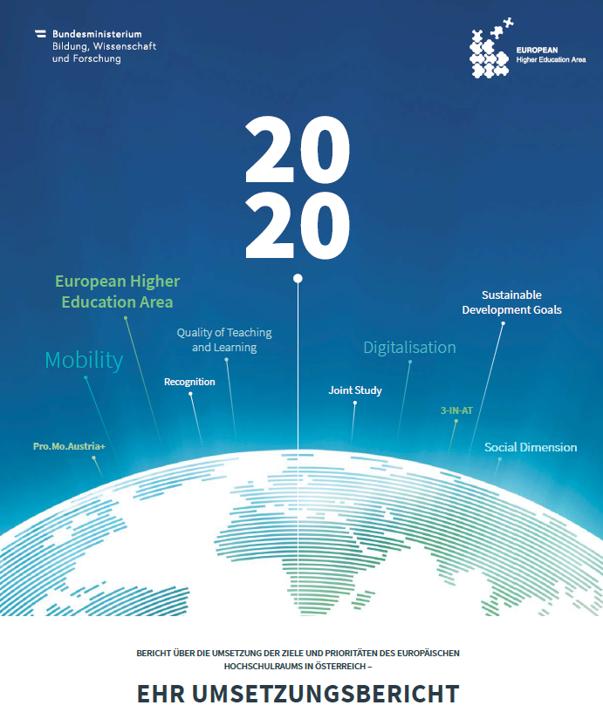
Wir bitten Sie um Ihre Unterstützung!
Im November wird die Bologna-Servicestelle eine Umfrage an die Bologna-Koordinator/innen zu Bologna-nahen Fragestellungen aussenden. Die Ergebnisse fließen in die Textbeiträge des nationalen EHR-Umsetzungsberichts 2024 mit ein. Wir bitten Sie diesbezüglich herzlich um Ihre Unterstützung.

